Slide 1
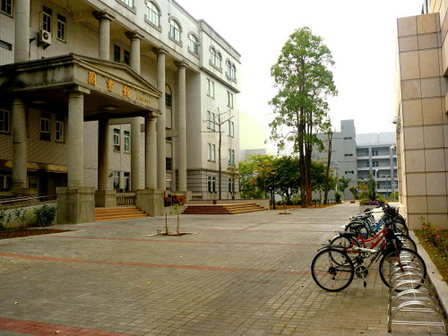
師範學院
院務會議簡報
胡景妮 心理師
學務處學生輔導中心
2017.2.23
Center of Student Counseling Office of Student Affairs

Slide 2
胡景妮（JING-NI HU）
學歷：國立臺南大學諮商與輔導學系碩士（96年1月畢）
證照：諮商心理師，諮心字第000951號（96年9月）
現任：國立嘉義大學學輔中心諮商心理師(101年3月)
經歷：環球科大、聯合大學、竹南國中特約心理師
育達商業科技大學學輔中心專任心理師
大華技術學院學輔中心專任輔導老師
聯華電子基金會&國立臺南大學「撥撒希望種籽
課輔多元計畫」兼任講師
國立臺南大學輔導中心實習諮商心理師
台南光華女中、建興國中、日新國小認輔老師
專長：個別諮商、團體諮商、個案管理、心理健康促進、
自我探索、性別關係、情緒管理、繪本導讀

Slide 3
師範學院
學生人數占率
個案輔導人數占率
資料來源：1050201～1060131，學生輔導中心

Slide 4
師範學院輔導個案問題類別
1
2

Slide 5
大一心理測驗暨高關懷篩檢結果
 | 師範學院 | 全校
有效施測人數 | 331 | 2300
高關懷人數 | 28 | 190
比率 | 8.46% | 8.26%

Slide 6
高關懷學生的辨識與轉介
身體症狀
病假增加、身體經常感到不適或生病、突發性的大病或長期的慢性疾病、多次求醫卻找不出確切病因等
心理症狀
長期感受壓力很大、心情低落、憂鬱、認知扭曲、自我價值感低落、對自我意象抱持負面看法、對生命不重視、自殺意念等
社會症狀
家庭支持不足/疏離或衝突、朋友或人際網絡較差/孤立、同儕關係不佳、重要關係不穩定或衝突、不會求助等
外顯表徵
出席率下降、宅在宿舍、學業成績低下或退步、人際關係改變、遲交或拒繳作業、愁眉苦臉、變了一個人、缺乏人生目標或方向、容易哭泣或沒有表情、哭不出來、注意力渙散、向他人告別、將心愛的東西送給別人、成癮行為、偏差行為、攻擊行為、反社會行為、行為失常、失眠、顯得疲憊、飲食規則變得紊亂等
情境因素
請喪假者、好友或重要他人身亡、家庭變故或發生大變動、失戀或分手、與密友吵架、遭遇性或身體傷害、懷孕、墮胎等

Slide 8
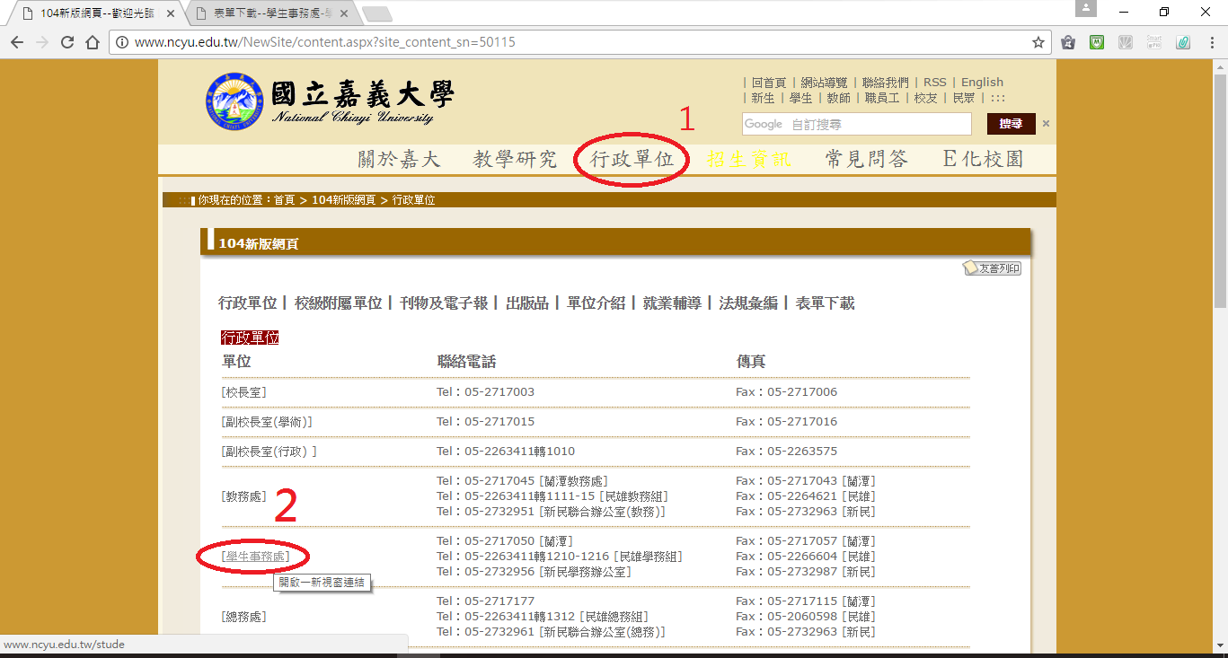

Slide 9
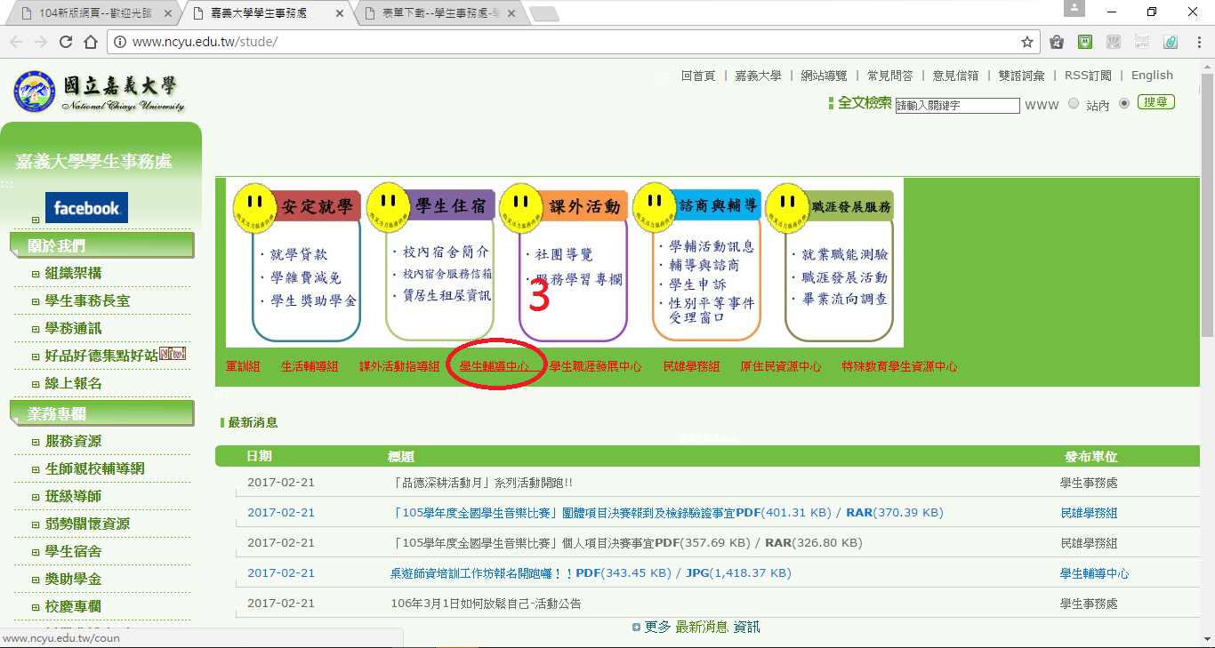

Slide 10
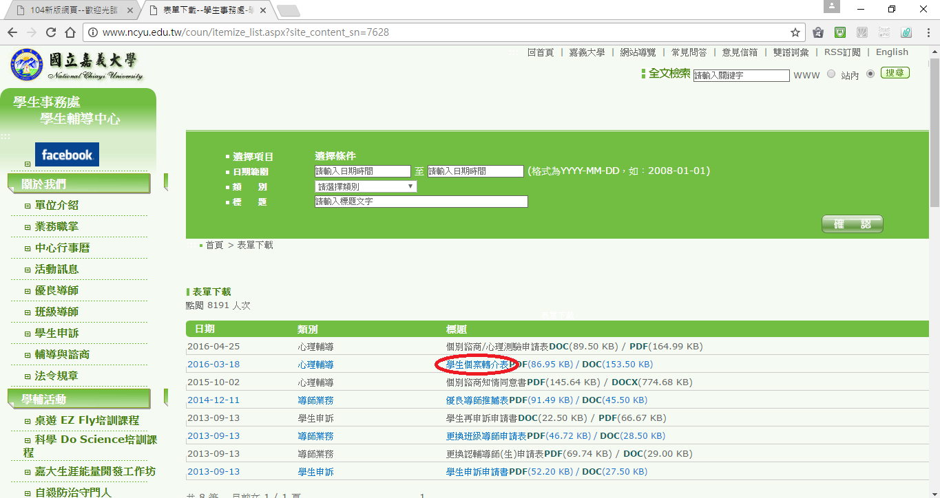
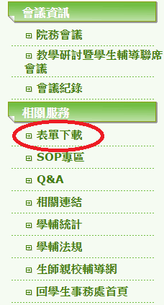

Slide 11
轉介過程中需要導師做的是…
和學生建立良好且信任的關係
讓學生了解學輔中心的服務
對主動性較高之學生，可鼓勵他親自前來
對主動性低者，可陪同學生前來
轉介後，一起協助學生
若學生拒絕被轉介…
尊重學生的自主意願，導師不需要強迫學生前來，但請持續密切觀察並關懷學生。
若有需要可隨時電洽諮詢，或至學輔中心詢問轉介相關事宜。
有明顯精神疾病症狀、出現自我傷害意圖或行為，或有家暴、性侵害、性騷擾、性霸凌情事等，基於保護學生、維護專業倫理及遵守法律的立場，以上學生請務必通報或轉介。

Slide 12
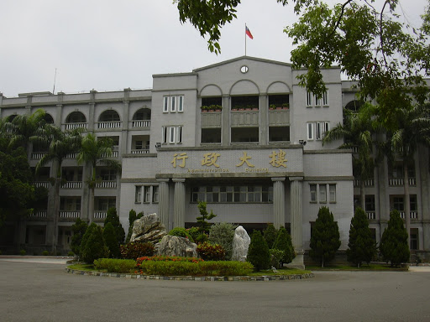
聯絡我們
蘭潭：學生活動中心二樓(餐廳隔壁、郵局樓上)
民雄：行政大樓二樓(電梯旁)
新民：B棟一樓D02-118(衛保組隔壁)
分機：1226、1227、1228

Slide 13
謝謝您的聆聽指教

